Slide 1
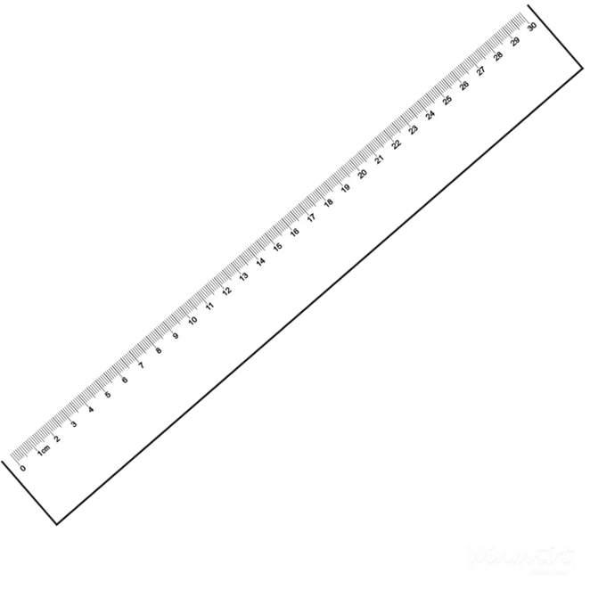
Chuẩn bị
Thứ wgàǀ κánƑ wăm 2023
…
…
…
Luΐİn Ǉập εung
TǨn:
Bảng ηân 6, bảng εia 6
Notes:
Thầy cô thay thứ ngày vào sao cho phù hợp nhé!

Slide 3
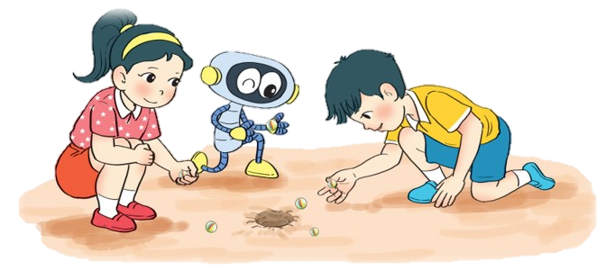
Notes:
Tác giả bộ ppt Toán + Tiếng Việt các lớp 1, 2, 3: Phan Thị Linh – Đà Nẵng
Sđt lh: 0916.604.268
+ Zalo: 0916.604.268
+ Facebook cá nhân: https://www.facebook.com/nhilinh.phan/
+ Nhóm chia sẻ tài liệu: https://www.facebook.com/groups/443096903751589
Hãy liên hệ chính chủ sản phẩm để được hỗ trợ và đồng hành trong suốt năm học nhé!

Slide 4
Notes:
Tác giả bộ ppt Toán + Tiếng Việt các lớp 1, 2, 3: Phan Thị Linh – Đà Nẵng
Sđt lh: 0916.604.268
+ Zalo: 0916.604.268
+ Facebook cá nhân: https://www.facebook.com/nhilinh.phan/
+ Nhóm chia sẻ tài liệu: https://www.facebook.com/groups/443096903751589
Hãy liên hệ chính chủ sản phẩm để được hỗ trợ và đồng hành trong suốt năm học nhé!

Slide 5
Đội A:
Viết nhanh công thức tính diện tích hình vuông
Đội B:
Viết nhanh công thức tính diện tích hình chữ nhật

Slide 6
CHỦ ĐỀ 9:
CHU VI, DIỆN TÍCH MỘT SỐ HÌNH PHẲNG
BÀI 53:
LUYỆN TẬP CHUNG
(Tiết 2)
Notes:
Tác giả bộ ppt Toán + Tiếng Việt các lớp 1, 2, 3: Phan Thị Linh – Đà Nẵng
Sđt lh: 0916.604.268
+ Zalo: 0916.604.268
+ Facebook cá nhân: https://www.facebook.com/nhilinh.phan/
+ Nhóm chia sẻ tài liệu: https://www.facebook.com/groups/443096903751589
Hãy liên hệ chính chủ sản phẩm để được hỗ trợ và đồng hành trong suốt năm học nhé!

Slide 7
Trang 36
Luyện tập
Notes:
Tác giả bộ ppt Toán + Tiếng Việt các lớp 1, 2, 3: Phan Thị Linh – Đà Nẵng
Sđt lh: 0916.604.268
+ Zalo: 0916.604.268
+ Facebook cá nhân: https://www.facebook.com/nhilinh.phan/
+ Nhóm chia sẻ tài liệu: https://www.facebook.com/groups/443096903751589
Hãy liên hệ chính chủ sản phẩm để được hỗ trợ và đồng hành trong suốt năm học nhé!

Slide 8
1
a) Tính diện tích hình vuông có cạnh 9 cm.
b) Tính diện tích hình chữ nhật có chiều dài 9 cm và chiều rộng 6 cm.
6 cm
9 cm
9 cm

Slide 9
1
a) Tính diện tích hình vuông có cạnh 9 cm.
Bài giải
Diện tích hình vuông là:
9 cm
9 x 9 = 81 (cm²)
Đáp số: 81 cm².
Notes:
GV hỏi lại HS công thức tính diện tích hình vuông là gì

Slide 10
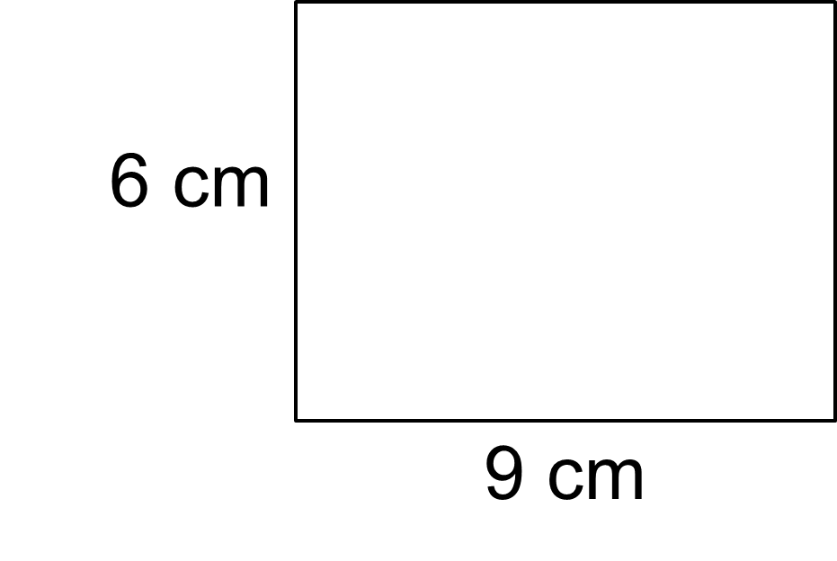
1
b) Tính diện tích hình chữ nhật có chiều dài 9 cm và chiều rộng 6 cm.
Bài giải
Diện tích hình chữ nhật là:
9 x 6 = 54 (cm²)
Đáp số: 54 cm².
Notes:
GV hỏi lại HS công thức tính diện tích hình chữ nhật là gì

Slide 11
2
Một hình chữ nhật có chiều rộng 6 cm, chiều dài gấp đôi chiều rộng. Tính diện tích hình chữ nhật đó.
Bài giải
6 cm
Chiều dài hình chữ nhật là:
6 x 2 = 12 cm
? cm
Diện tích hình chữ nhật là:
12 x 6 = 72 cm²
Đáp số: 72 cm².
Notes:
GV chốt kĩ dạng toán này cho HS ghi nhớ các bước
Cũng có thể gộp 6 x (6 x 2)

Slide 12
3
Việt cắt được các miếng bìa như hình dưới đây. Hai miếng bìa nào có diện tích bằng nhau?
A
B
C
Miếng bìa B và miếng bìa C có diện tích bằng nhau.

Slide 13
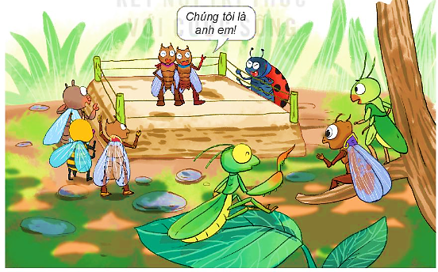
4
Một võ đài hình vuông có chu vi 36 cm. Tính diện tích của võ đài đó.

Slide 14
4
Một võ đài hình vuông có chu vi 36 cm. Tính diện tích của võ đài đó.
Bài giải
Độ dài một cạnh của võ đài là:
36 : 4 = 9 cm
Diện tích của võ đài là:
9 x 9 = 81 cm²
Đáp số: 81 cm².

Slide 15
Notes:
GV linh động các tình huống vận dụng thực tế (nếu có)
Tác giả bộ ppt Toán + Tiếng Việt các lớp 1, 2, 3: Phan Thị Linh – Đà Nẵng
Sđt lh: 0916.604.268
+ Zalo: 0916.604.268
+ Facebook cá nhân: https://www.facebook.com/nhilinh.phan/
+ Nhóm chia sẻ tài liệu: https://www.facebook.com/groups/443096903751589
Hãy liên hệ chính chủ sản phẩm để được hỗ trợ và đồng hành trong suốt năm học nhé!

Slide 16
Notes:
Cùng nhắc HS nhớ các công thức tính chu vi các hình đã học nhé!
Tác giả bộ ppt Toán + Tiếng Việt các lớp 1, 2, 3: Phan Thị Linh – Đà Nẵng
Sđt lh: 0916.604.268
+ Zalo: 0916.604.268
+ Facebook cá nhân: https://www.facebook.com/nhilinh.phan/
+ Nhóm chia sẻ tài liệu: https://www.facebook.com/groups/443096903751589
Hãy liên hệ chính chủ sản phẩm để được hỗ trợ và đồng hành trong suốt năm học nhé!

Slide 17
Muốn tính diện tích của một hình chữ nhật khi biết chu vi của hình đó thì:
+ Tính độ dài một cạnh của hình chữ nhật bằng cách lấy chu vi đã biết chia cho 4.
+ Tính diện tích hình chữ nhật: lấy cạnh nhân cạnh (vừa tính được ở bước trước).

Slide 18
Notes:
Tác giả bộ ppt Toán + Tiếng Việt các lớp 1, 2, 3: Phan Linh – Đà Nẵng
Sđt lh: 0916.604.268
+ Zalo: 0916.604.268
+ Facebook cá nhân: https://www.facebook.com/nhilinh.phan/
+ Nhóm chia sẻ tài liệu: https://www.facebook.com/groups/443096903751589
Hãy liên hệ chính chủ sản phẩm để được hỗ trợ và đồng hành trong suốt năm học nhé!

Slide 19
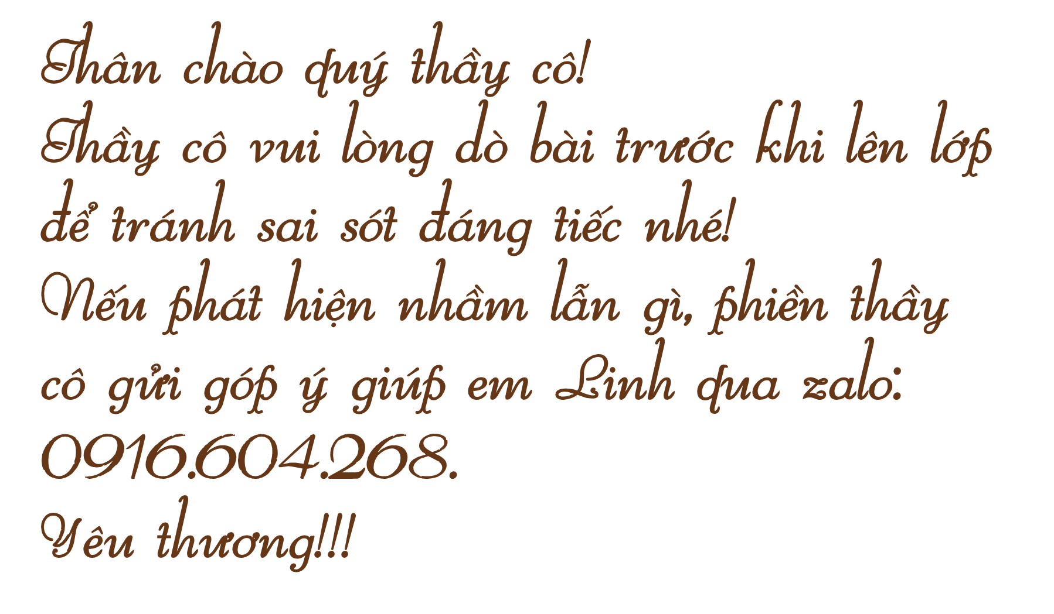

Slide 20
Người soạn : Phan Thị Linh
Năm sinh :
Đơn vị công tác :
LH : 0916.604.268
Thân chào Quý Thầy Cô!
Rất mong nhận được phản hồi và góp ý từ Quý Thầy Cô để bộ giáo án ppt được hoàn thiện hơn.
Mọi thông tin phản hồi mong được QTC gửi về:
+ Zalo: 0916.604.268
+ Facebook cá nhân: https://www.facebook.com/nhilinh.phan/
+ Nhóm chia sẻ tài liệu: https://www.facebook.com/groups/443096903751589
Notes:
Tác giả bộ ppt Toán + Tiếng Việt các lớp 1, 2, 3: Phan Thị Linh – Đà Nẵng
Sđt lh: 0916.604.268
+ Zalo: 0916.604.268
+ Facebook cá nhân: https://www.facebook.com/nhilinh.phan/
+ Nhóm chia sẻ tài liệu: https://www.facebook.com/groups/443096903751589
Hãy liên hệ chính chủ sản phẩm để được hỗ trợ và đồng hành trong suốt năm học nhé!

